Slide 1
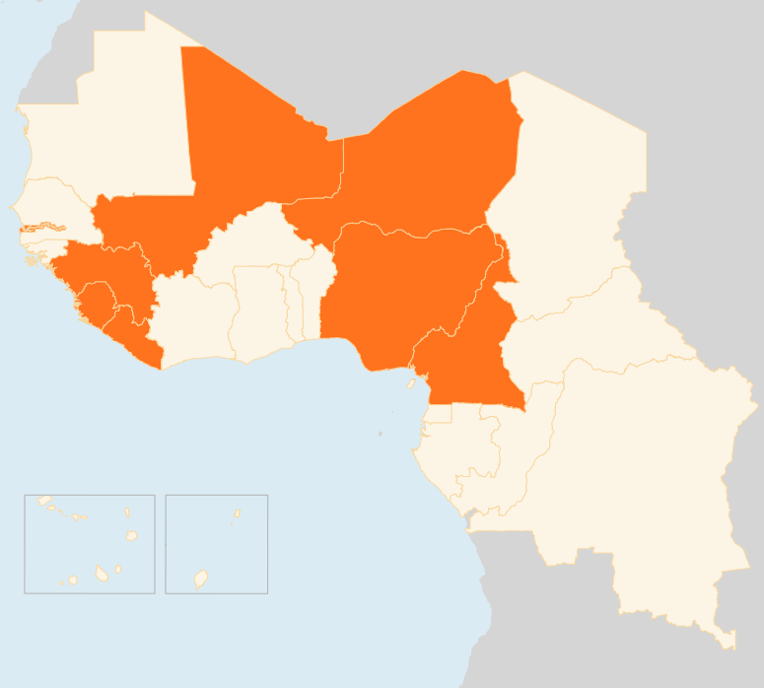

REGION DE L’AFRIQUE DE L’OUEST ET DU CENTRE
Aperçu humanitaire hebdomadaire de OCHA - Bureau Régional pour l'Afrique de l‘Ouest et du Centre
3 – 9 Mar 2015
CAMEROUN
117 000 DÉPLACÉS INTERNES
Le nombre de personnes déplacées internes au nord du Cameroun, tantôt fuyant les attaques transfrontalières en provenance du Nigeria ou quittant leurs maisons à titre préventif, est désormais estimé à plus de 117 000. Le Cameroun accueille aussi quelques 66 000 réfugiés nigérians. Les acteurs humanitaires continuent d'accroître leurs capacités pour répondre aux besoins urgents des réfugiés, des personnes déplacées et des communautés locales.
NIGER
OFFENSIVE CONJOINTE AVEC LE TCHAD
Le 8 Mars, le Tchad et le Niger ont lancé une opération militaire conjointe contre Boko Haram au Nigeria, celle-ci marque la première intervention majeure du Niger en territoire nigérian pour lutter contre les insurgés. La campagne est venue après une semaine d'attaques récurrentes le long de la frontière entre le Niger et le Nigeria.
NIGERIA
1,2 million de personnes déplacées
Le nombre de personnes déplacées par la crise dans le nord du Nigeria s’accroit davantage. Plus de 1,2 million de personnes ont été déplacées à l'intérieur, près de 90 pour cent d'entre elles vivent dans des familles d'accueil, et le reste dans des sites dans les états d’Adamaoua, Borno et Taraba. Plus de 190 000 personnes ont fui les violences au Niger, au Tchad et au Cameroun voisins.
95 tués dans des attaques dans l’état de Borno
Le 7 Mars, quatre attentats suicides ont secoué Maiduguri, la capitale de l'Etat de Borno situé au Nord-Est, tuant au moins 50 personnes. Les explosions ont frappé un marché très fréquenté et une station de bus bondée. Quatre jours plus tôt, des insurgés présumés de Boko Haram ont attaqué le village de Njaba à Borno et tué au moins 45 personnes.
MALI
8 TUÉS DANS DES RAIDS ARMÉS
Le 8 Mars, des assaillants inconnus ont tiré des roquettes sur une base de l'ONU dans la ville septentrionale de Kidal, tuant deux enfants et un casque bleu tchadien. Onze casques bleus ont également été blessés dans l'attaque. L'incident est survenu un jour après que des hommes armés ont attaqué un restaurant de la capitale Bamako et tué cinq personnes. Les attaques soulignent l'insécurité persistante au Mali.
LIBERIA
0 CAS DE FIEVRE EBOLA EN DEUX SEMAINES
Depuis quinze jours, au Liberia, aucun nouveau cas confirmé n’a été enregistré. Actuellement, seuls neuf cas suspects sont dans les centres de traitement d'Ebola. Quatre-vingt-quatre personnes sont surveillées pour avoir été en contact avec des patients infectés.
FIEVRE A VIRUS EBOLA/ RÉGIONAL: 23 934 CAS ET 9792 DÉCÈS
Augmentation des cas hebdomadaire de 33 pour cent
Un total de 132 cas confirmés a été signalé dans la semaine qui a pris fin le 1er Mars. Soit une hausse de 33 pour cent par rapport à la semaine précédente. Tous les cas étaient de la Guinée et de la Sierra Leone (respectivement 51 et 81). De nombreux décès dus à Ebola se produisent encore dans les communautés en Guinée et en Sierra Leone, ce qui suggère que la nécessité de l’isolement et du traitement précoces n‘est pas encore comprise, acceptée ou appliquée.
MALI
NIGER
8
TUÉS DANS DES RAIDS ARMÉS
OFFENSIVE CONJOINTE AVEC LE TCHAD
NIGERIA
1.2M
DÉPLACÉS
CAMEROON
LIBERIA
117m
DÉPLACÉS DANS LE NORD
EBOLA / REGIONAL
0
CAS D’EBOLA EN DEUX SEMAINES
33
pour cent
D’Augmentation des cas hebdomadaires
Date de création : 11 décembre 2014
Sources des données de la carte : UNCS, DevInfo, OCHA.
Les frontières indiquées et les désignations utilisées sur carte cette n'impliquent
pas l'approbation des Nations Unies.

